Slide 1
Marketing e crescimento
Prof. DR. Guilherme Ary Plonski
Artur Vilas Boas

Slide 2
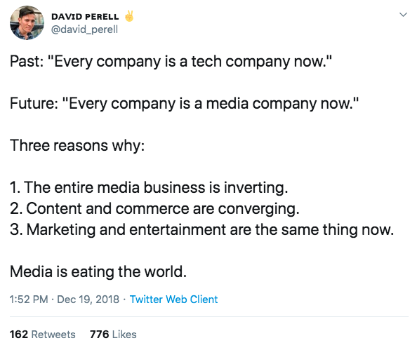
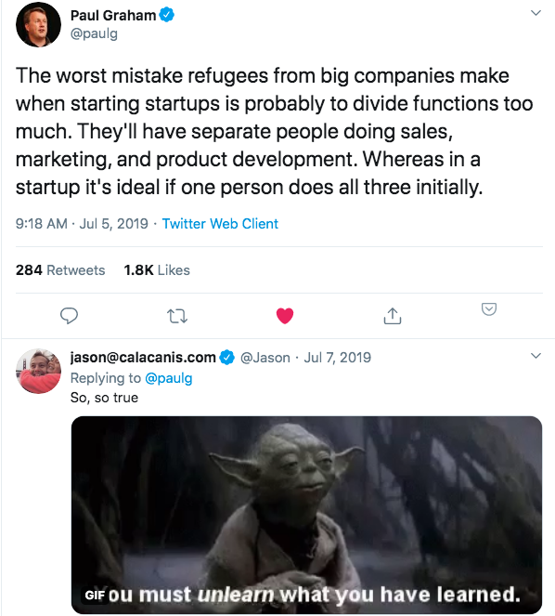
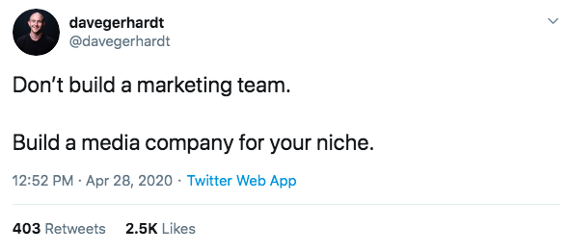

Slide 3
Introdução e conceitos
-Condição diferente de uma empresa normal: alto risco e pouco caixa (A Small Business Is Not a Little Big Business/Liability of Newness);
-Novas estratégias sendo utilizadas – papel dos(as) engenheiros(as) nas áreas de marketing (data driven);
-Uso da tecnologia como elemento fundamental para crescimento.
-Marketing: 4P’s – Produto, preço, promoção e praça.
-Marketing sendo usado principalmente para recrutamento.
Livros: Marketing 3.0; Re-work; Startup Growth Engines; Traction.

Slide 4
Buzzwords.
-CAC x LTV
-Conversão/churn
-UX
-Gamification
-Burn rate

Slide 5
Mudança atual: Calor não é trabalho!
-Marketing saindo de uma orientação ”oba-oba” e se estabelecendo em uma orientação de processos claros.
-Mentalidade de métricas e experimentos (validação das hipóteses de crescimento): testar diversos canais e ir buscando o que mais tem alinhamento (Bullseye Framework).
-Conexão dos universos ”marketing x comercial”.
Leitura interessante sobre funil.

Slide 6
Bullseye Framework
1. Teste de canais possíveis
2. Identificar os 6 que geram mais conversões ($1000)
3. Selecionar os 2/3 mais efetivos
Poucas empresas fazem.
Livro bom sobre: Traction.

Slide 8
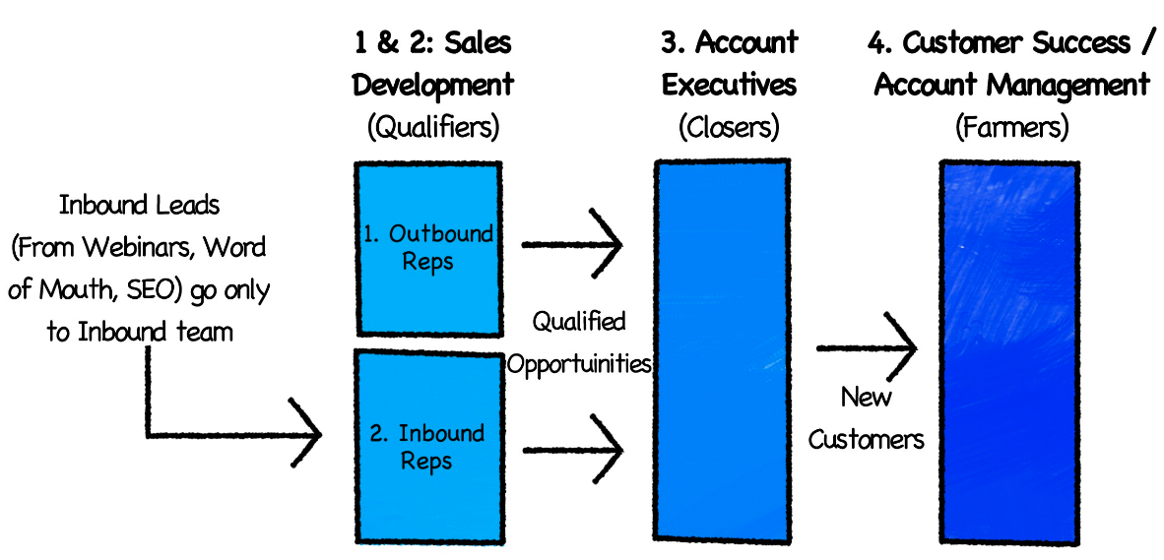
O modelo ”Predictable Revenue”

Slide 9
Questão sobre a aula
Qual o contexto das startups que diferenciam de uma empresa normal (“a small business is not a little big business”)?
a) Tem muita tecnologia
b) O risco é maior, e o caixa é menor
c) Startups usam marketing para recrutamento também
d) Grandes empresas têm muita política

Slide 10
Inbound e Outbound Marketing
Inbound marketing : Content marketing, influencers, webinars, SEO, Ads, Social Media, Unconventional PR, Community building, Speaking engagement.
Outbound marketing: Cold Call, Cold mail/comment/inbox, Email Marketing (mailchimp).
O mailing tem caminhado para um modelo híbrido.

Slide 11
Estratégias inbound de destaque
-Hotmail (tagline “get your free email” – 1mm/6m) e Dropbox Referral: MGM.
-Linkedin e a estratégia de SEO
-Estratégias de viralização com youtube: Cassey Nestat; Heineken; LipDub; Dumb ways to die; datas. Som, cores, lente, cortes.
-Conteúdos processados: Infografia e atuais estratégias de vídeo
-Fenômeno da Second screen;
-Gerenciamento de mídias (http://buzzsumo.com/)
-Marketing programático e automatização (www.zapier.com)

Slide 14
Marketing de Guerrilha
-Termo com origem baseada na guerra do vietnã = poucos recursos vencendo gigantes com estratégia e criatividade.
-Ambush marketing (associar uma marca dentro de um evento em que não é patrocinadora oficial)
-Dark side: trolls, paid review, hacking, paying spammer, paid link.
-Flashmobs
-Marketing invisível
-PR Stunt – Jaguar e Chuva de Twix
-Intervenção urbana – 3M e ponto de ônibus

Slide 16
Questão sobre a aula
Como empresas têm usado o “second screen”?
a) Dois monitores para maior produtividade no trabalho
b) Processo duplo de “screening” de ameaças
c) Usar a segunda tela (tv + celular) para migração de canal
d) Grandes empresas têm muita política

Slide 18
O tal do ”Growth Hacking”
“A hacker is an adherent of the subculture that originally emerged in academia in the 1960s, around the Massachusetts Institute of Technology (MIT)'s Tech Model Railroad Club (TMRC)^{[1]} and MIT Artificial Intelligence Laboratory.^{[2]}
A hacker is one who enjoys the intellectual challenge of creatively overcoming and circumventing limitations of programming systems and who tries to extend their capabilities.^{[3]} The act of engaging in activities (such as programming or other media^{[4]}) in a spirit of playfulness and exploration is termed hacking. However the defining characteristic of a hacker is not the activities performed themselves (e.g. programming), but the manner in which it is done: Hacking entails some form of excellence, for example exploring the limits of what is possible,^{[5]} thereby doing something exciting and meaningful.^{[4]} Activities of playful cleverness can be said to have "hack value" and are termed hacks^{[5]} (examples include pranks at MIT intended to demonstrate technical aptitude and cleverness).”
Exemplo: Airbnb crossposting

Slide 19
Quais os principais erros em marketing?
-Falta de métricas e acompanhamento de aprendizados
-Marketing e comercial em mundos desconexos
-Acreditar em injeção infinita de dinheiro e não construir uma marca
-Não ter uma visão de funil, ignorando a conversão (hype)
-Não entender sua persona, não categorizar e só seguir a boiada
-Foco em curto prazo, querendo pular o funil e dar tiros sem direção
-Pensar em marketing só como marketing digital
-Negligenciar a existência de “plateaus” e necessidade de inovar

